Slide 1









GLD1500-7.5-S
甲带式给料机
汇报人：kuangan002

Slide 2

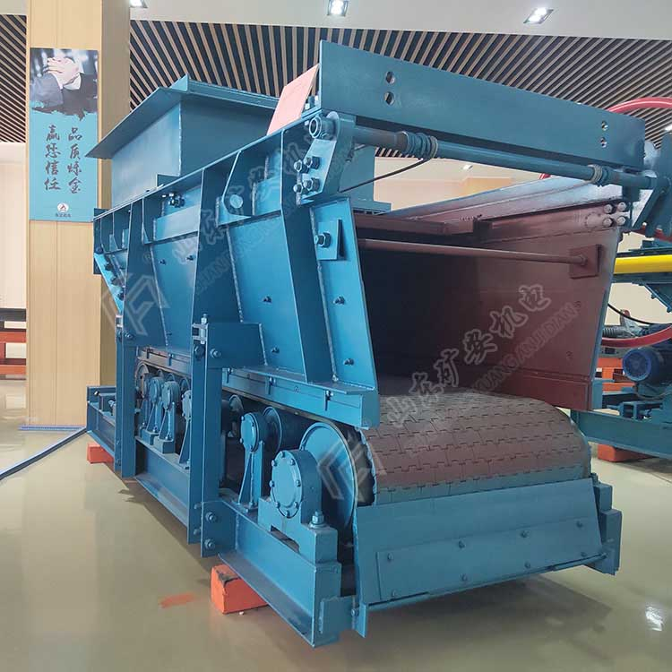
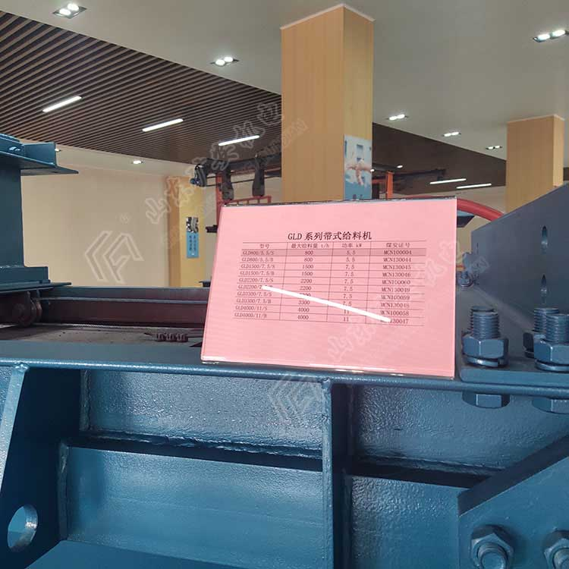
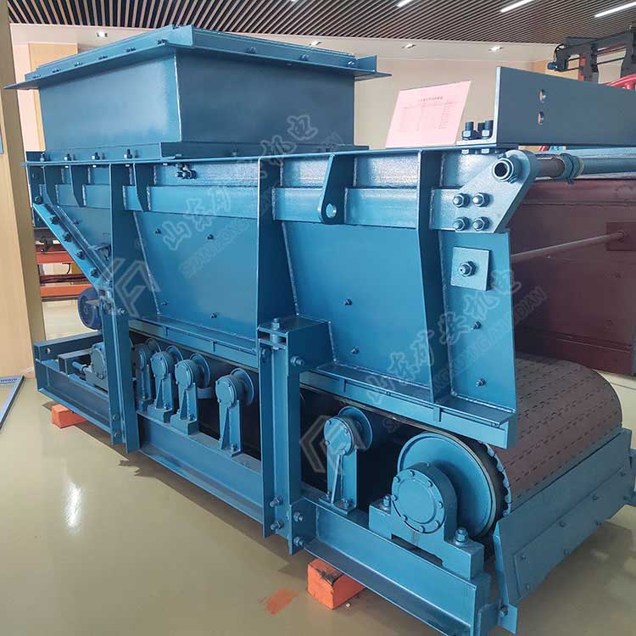

01
GLD1500-7.5-S甲带式给料机
A
B
C

Slide 3





行业PPT模板http://www.1ppt.com/hangye/
CONTENTS
Chinese companies will no longer remain in the hard stage and they are also promoting a culture Chinese companies will no longer remain
in the hard stage and they are also a culture
01
02
03
04
GLD1500-7.5-S
甲带式给料机
产品介绍
GLD1500-7.5-S
甲带式给料机
技术参数
GLD1500-7.5-S甲带式给料机
主要特点
GLD1500-7.5-S
甲带式给料机
检修与维护
Notes:
模板来自于： 第一PPT https://www.1ppt.com/

Slide 4
02
GLD1500-7.5-S甲带式给料机产品介绍
GLD1500-7.5-S甲带给料机广泛用于煤炭、冶金、电力等行业各种料仓的给料，为转动连续给料方式，生产中用户根据需要不停机就可进行调节（手动调节或液压缸调节），甲带给料机使给料系统更能满足高效、节能、环保的要求，比皮带给料机更耐用。
我公司除生产GLD系列标准甲带给料机外，还生产非标准、加长型等甲带给料机。

Slide 5


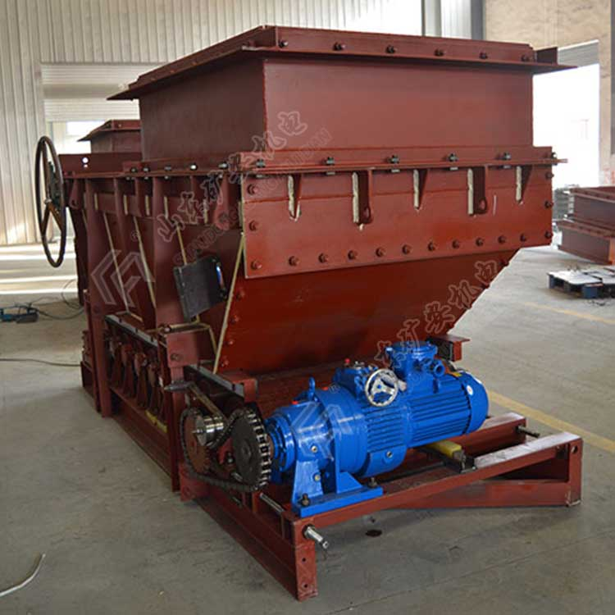
03
GLD1500-7.5-S甲带式给料机

Slide 6

04
GLD1500-7.5-S甲带式给料机技术参数
技术参数
规格型号GLD1500-7.5-S
2029
2026
适应环境 防爆型
重量kg 4000
2025
zui大带速m/s 0.98
电压v 380～660
功率kw 1.5
zui大给料量t/h 1500

Slide 7

05
GLD1500-7.5-S甲带式给料机主要特点
A
B
C
1. 运行功率小（给煤量4000 t/h—11KW），能量消耗少，运行经济性好
2.给料量大，体积小、重量轻，便于井下运输和安装，肆零零捌捌陆零伍叁柒，可大大减少井巷工程量
3. 给料量调节范围大，调节方便（无级调速）
4. 运动部分工作阻力小，功耗低，运动部件的工作寿命长
5．运行平稳，噪音小，保护环境
6、零部件通用性强，安装维修方便

Slide 8
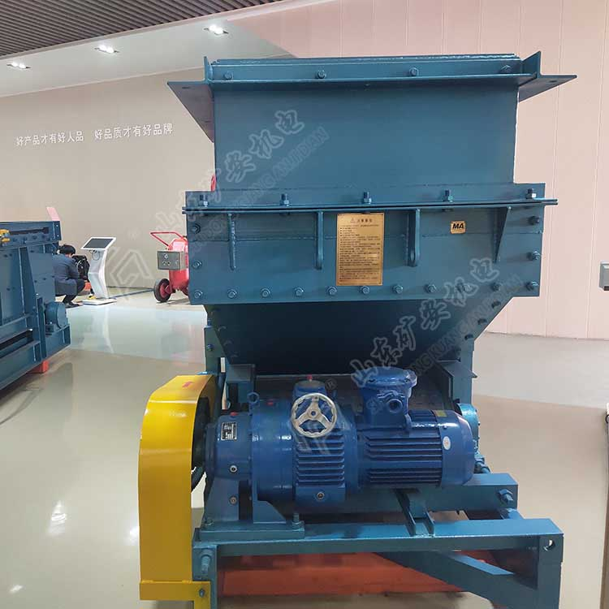

06
GLD1500-7.5-S甲带式给料机
甲带式给料机
$ 8.60
矿安
实物图
$ 8.60
矿安

Slide 9
07
GLD1500-7.5-S甲带式给料机检修与维护
1．给料机使用时，煤仓内应贮有足够大煤量，以避免装煤入仓时，直接冲击底板。
2．每月连续工作后应检查机件有无松脱或不正常等现象。
3.传动机件，每连续工作六个月需检查一次，山东矿安机电有限公司，拉杆部分的机件必须保持正常配合，如有不正常现象，立即修复或更换。
4.所有转动件，要求每月注油一次，每季检查一次，观察轴承、密封件的损坏程度，发现问题及时更换。
5.对主要部件的维护：
（1）减速机
六个月检查一次，同时对滚动轴承和箱体进行清洗或更换润滑油。
（2）电动机
按电动机规定的检修维护要求进行。
用户注意：定期润滑运动部件，并检查各部件运行情况，发现异常情况，要及时查明原因并处理，必要时可通知厂家处理；空仓检修时应关闭闸门。

Slide 10
汇报完毕谢谢
2025年
汇报人：002

